Slide 1
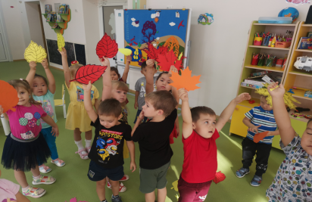
Муниципальное автономное дошкольное образовательное учреждение детский сад №52 «Ая-ганга» общеразвивающего вида
«Предметно-развивающая среда в средней группе №5 «Одуванчик».
МАДОУ «Детский сад №52
«Ая-ганга»
Воспитатель:
Доржиева Марина Альбертовна
г. Улан - Удэ, 2023 г.

Slide 2
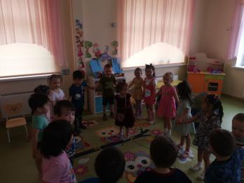
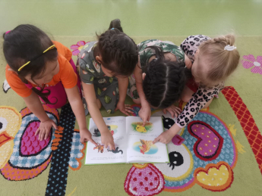
Что такое предметно - развивающая среда? ( Терминология )
Среда развития ребёнка в структуре ФГОС – это комплекс материально-технических, санитарно -гигиенических, социально- бытовых, общественных, эргономических, эстетических, психолого-педагогических , духовных условий, обеспечивающих организацию жизни детей и взрослых в ДОУ .

Slide 3
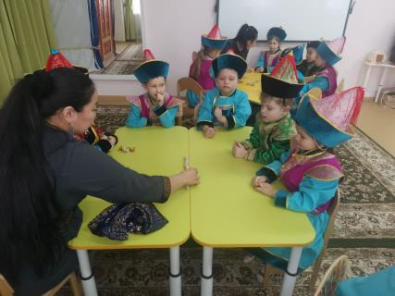
Требования ФГОС к предметно - развивающей среде:
1. Доступность для воспитанников всех помещений организации, где осуществляется образовательный процесс.
2. Свободный доступ воспитанников к играм, игрушкам, материалам, пособиям, обеспечивающих все основные виды деятельности.

Slide 4
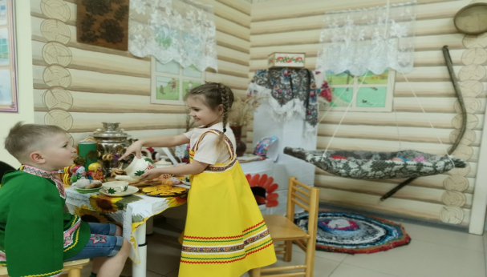
Стараясь сделать предметно-развивающую среду разнообразной, яркой, информативно богатой, для того чтобы максимально ускорить и облегчить адаптационный период детей в детском саду, создать эмоционально положительную атмосферу в группе, обеспечить индивидуальное гармоничное развитие ребенка. Соблюдая принцип зонирования. Благодаря организации различных игровых зон и уголков с помощью открытых стеллажей, не загромождающих помещение, в группе созданы условия для разных видов детской деятельности (игровой, продуктивной и познавательно-исследовательской). Для того, чтобы каждый ребенок смог найти себе дело и занятие по душе и чувствовал себя комфортно, в группе выделены центры определенного вида деятельности.

Slide 5
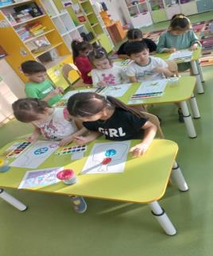
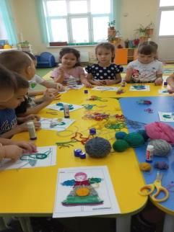
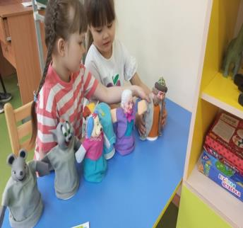
В Центре «Творческая мастерская» находится материал и оборудование для художественно-творческой деятельности: рисования, лепки и аппликации. По желанию ребенок может найти и воспользоваться необходимым, для воплощения своих творческих идей, замыслов, фантазии. К данному центру имеется свободный доступ.

Slide 6
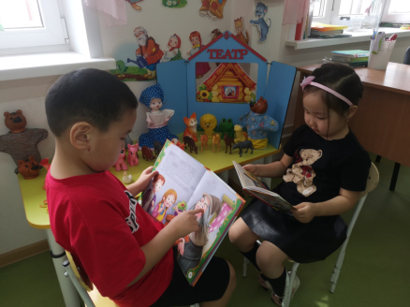
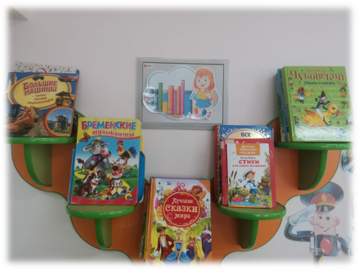
Центр «Мир книги» играет существенную роль в формировании у детей интереса и любви к художественной литературе. В этом уголке ребенок имеет возможность самостоятельно, по своему вкусу выбрать книгу и спокойно рассмотреть ее с яркими иллюстрациями.
Что за чудо эти книжки!
Очень любят их детишки!
Регулярно все читают,
Много знаний получают!

Slide 7
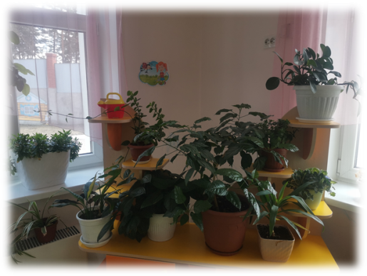
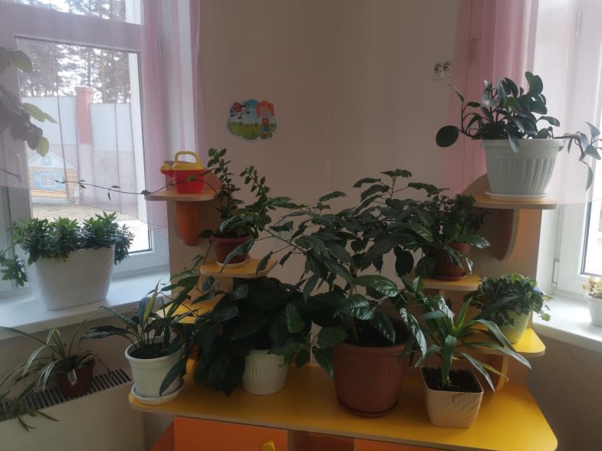
Центр «Природы» включает в себя экологическую деятельность. В данном уголке содержатся различные виды комнатных растений, на которых удобно демонстрировать видоизменения частей растения, инструменты по уходу за этими растениями.
У нас почти, что зимний сад
В природном уголке.
Здесь потрудиться каждый рад,
Помочь рука к руке!

Slide 8
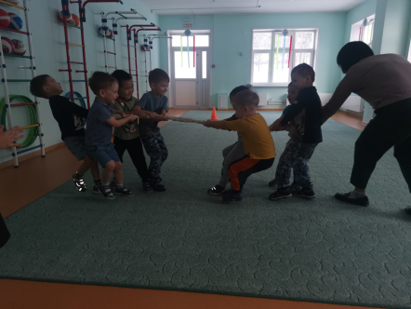
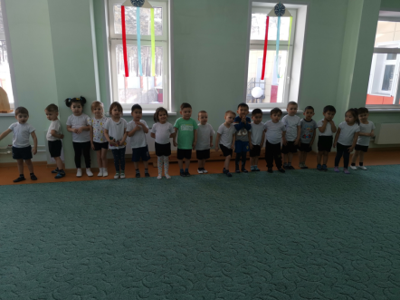
Центр сохранения здоровья «Будь здоров!»

Slide 9
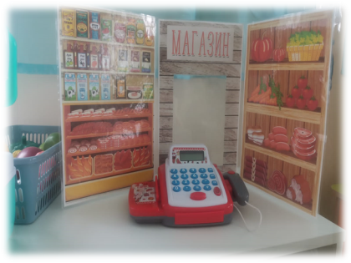
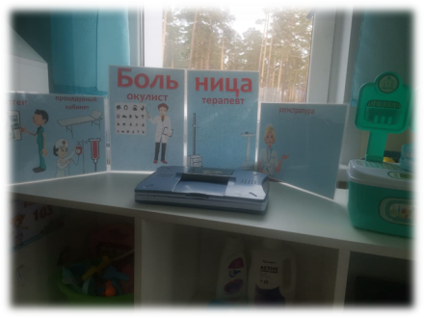
Центр активности
Игра - основной вид деятельности наших малышей. Яркий, насыщенный игровой центр создает условия для творческой деятельности детей, развивает фантазию, формирует игровые навыки и умения, воспитывает дружеское взаимоотношение между детьми.

Slide 10
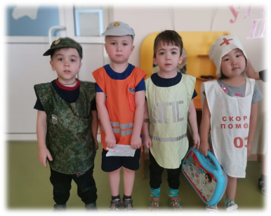
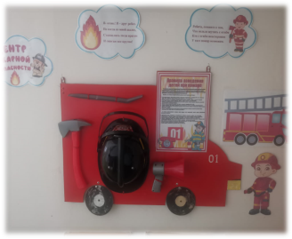
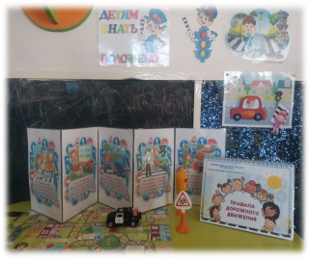
Уголок безопасности
О безопасности в пути,
На улице и дома
Мы будем, знаю, говорить
Сегодня в группе снова.

Slide 11
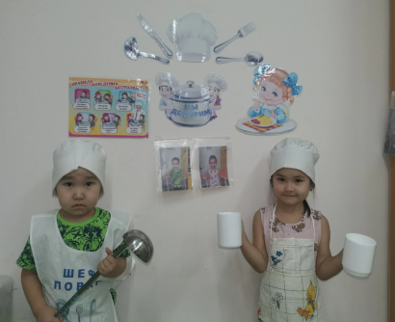
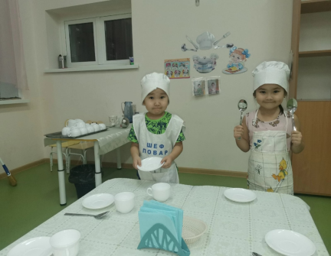
Уголок дежурства
Все хотят дежурным быть
Чтобы всем руководить.
Ведь дежурить каждый день,
Малышам совсем не лень !

Slide 12
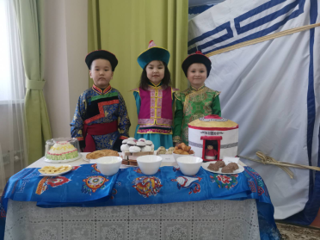
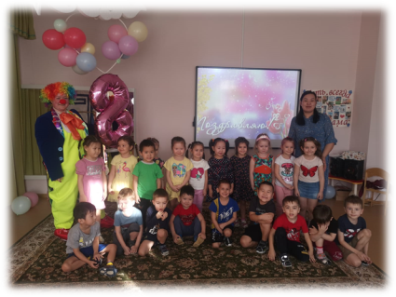
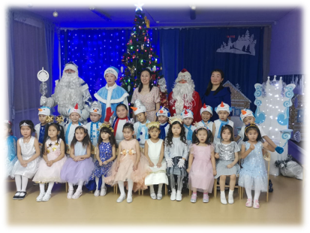
Музыкальный зал всегда разнообразно украшен для проведения в нем праздников и различных мероприятий.

Slide 13
Дошкольный возраст - это то время, когда закладывается фундамент всей жизни человека. И если уделять внимание предметно-развивающей среде ребёнка, его сенсорной восприимчивости окружающего мира, это будет способствовать становлению гармоничной, самодостаточной личности.
Спасибо за внимание!

